Slide 1

Facultad de Turismo y Gastronomía
LICENCIATURA EN TURISMO
Unidad de aprendizaje: Impactos del Turismo
Autor: Rebeca Osorio González
Créditos institucionales de la UA: 9
Material visual: Solo proyectable
Unidad de competencia :
Tipología de impactos del turismo
-Naturales
-Económicos
-Sociales y culturales
-Otros impactos
Elaborado por Rebeca Osorio González
Semestre 2017-B
Notes:
PORTADA 2

Slide 2
Justificación académica
La Unidad de Aprendizaje de Impactos del turismo abona al Plan de Estudios de la Licenciatura en Turismo (F-15) en la formación de planificadores y gestores del turismo para que, una vez conocidos los impactos del turismo en una localidad determinada, le permite identificar las oportunidades que pueden maximizarse o contrarrestarse, en beneficio individual o colectivo de los habitantes de dicho lugar (Monterrubio, 2013).
Es importante precisar que el ambiente se concibe como aquel que aborda holísticamente el contexto en el que se desarrolla la actividad turística, considerando los aspectos sociales, culturales, naturales, económicos, políticos y tecnológicos y por ende al hablar de impacto ambiental, se consideran los impactos al ambiente tanto natural, sociocultural como económico.
De ahí que el objetivos de la unidad de aprendizaje sea: Examinar los impactos ambientales que genera el turismo en los espacios donde se desarrolla, así como las formas de prevención y mitigación.

Slide 3
Guión
El presente material tiene el propósito de ser insumo de información en la unidad de aprendizaje Impactos del Turismo, que corresponde al quinto semestre de la Licenciatura en Turismo, cuya área de docencia es Turismo.
La presentación deberá ir acompañada de una explicación oral del catedrático, ya que la aportación que éste pueda hacer mediante ejemplos y situaciones cotidianas brindará la oportunidad para que los estudiantes construyan su conocimiento de una forma sólida y bien soportada.
El material presenta de forma introductoria un esquema (marco conceptual )de Wall y Mathieson (2006) en el que se define al turismo como un todo compuesto de varios fenómenos y los efectos derivados de estos (Monterrubio, 2011), posterior se mencionan algunas acotaciones respecto a las características de los impactos para pasar a la tipología de los impactos en turismo: naturales, sociales, culturales y económicos. Finalmente en la última lámina se conceptualizan otros tipos de impactos, como los políticos, socioterritoriales y tecnológicos.

Slide 4
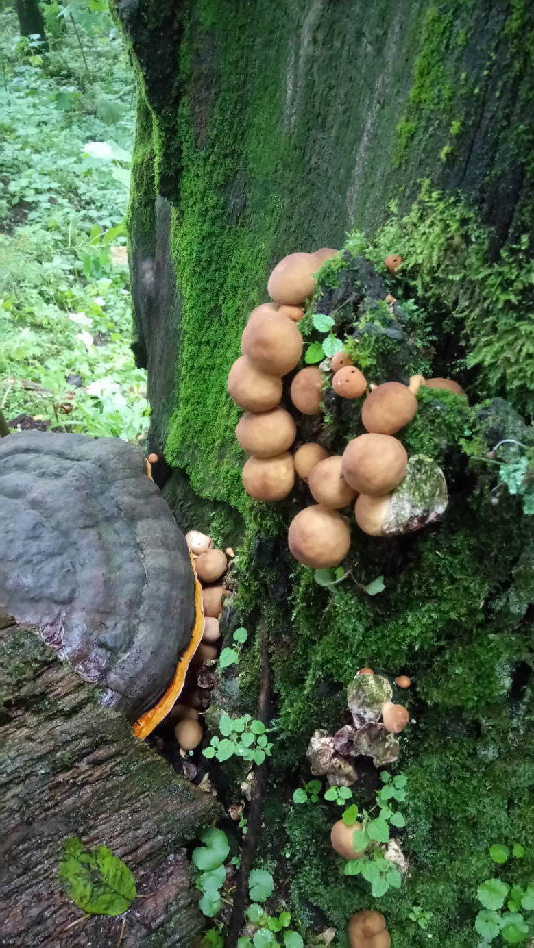
Introducción

Slide 5
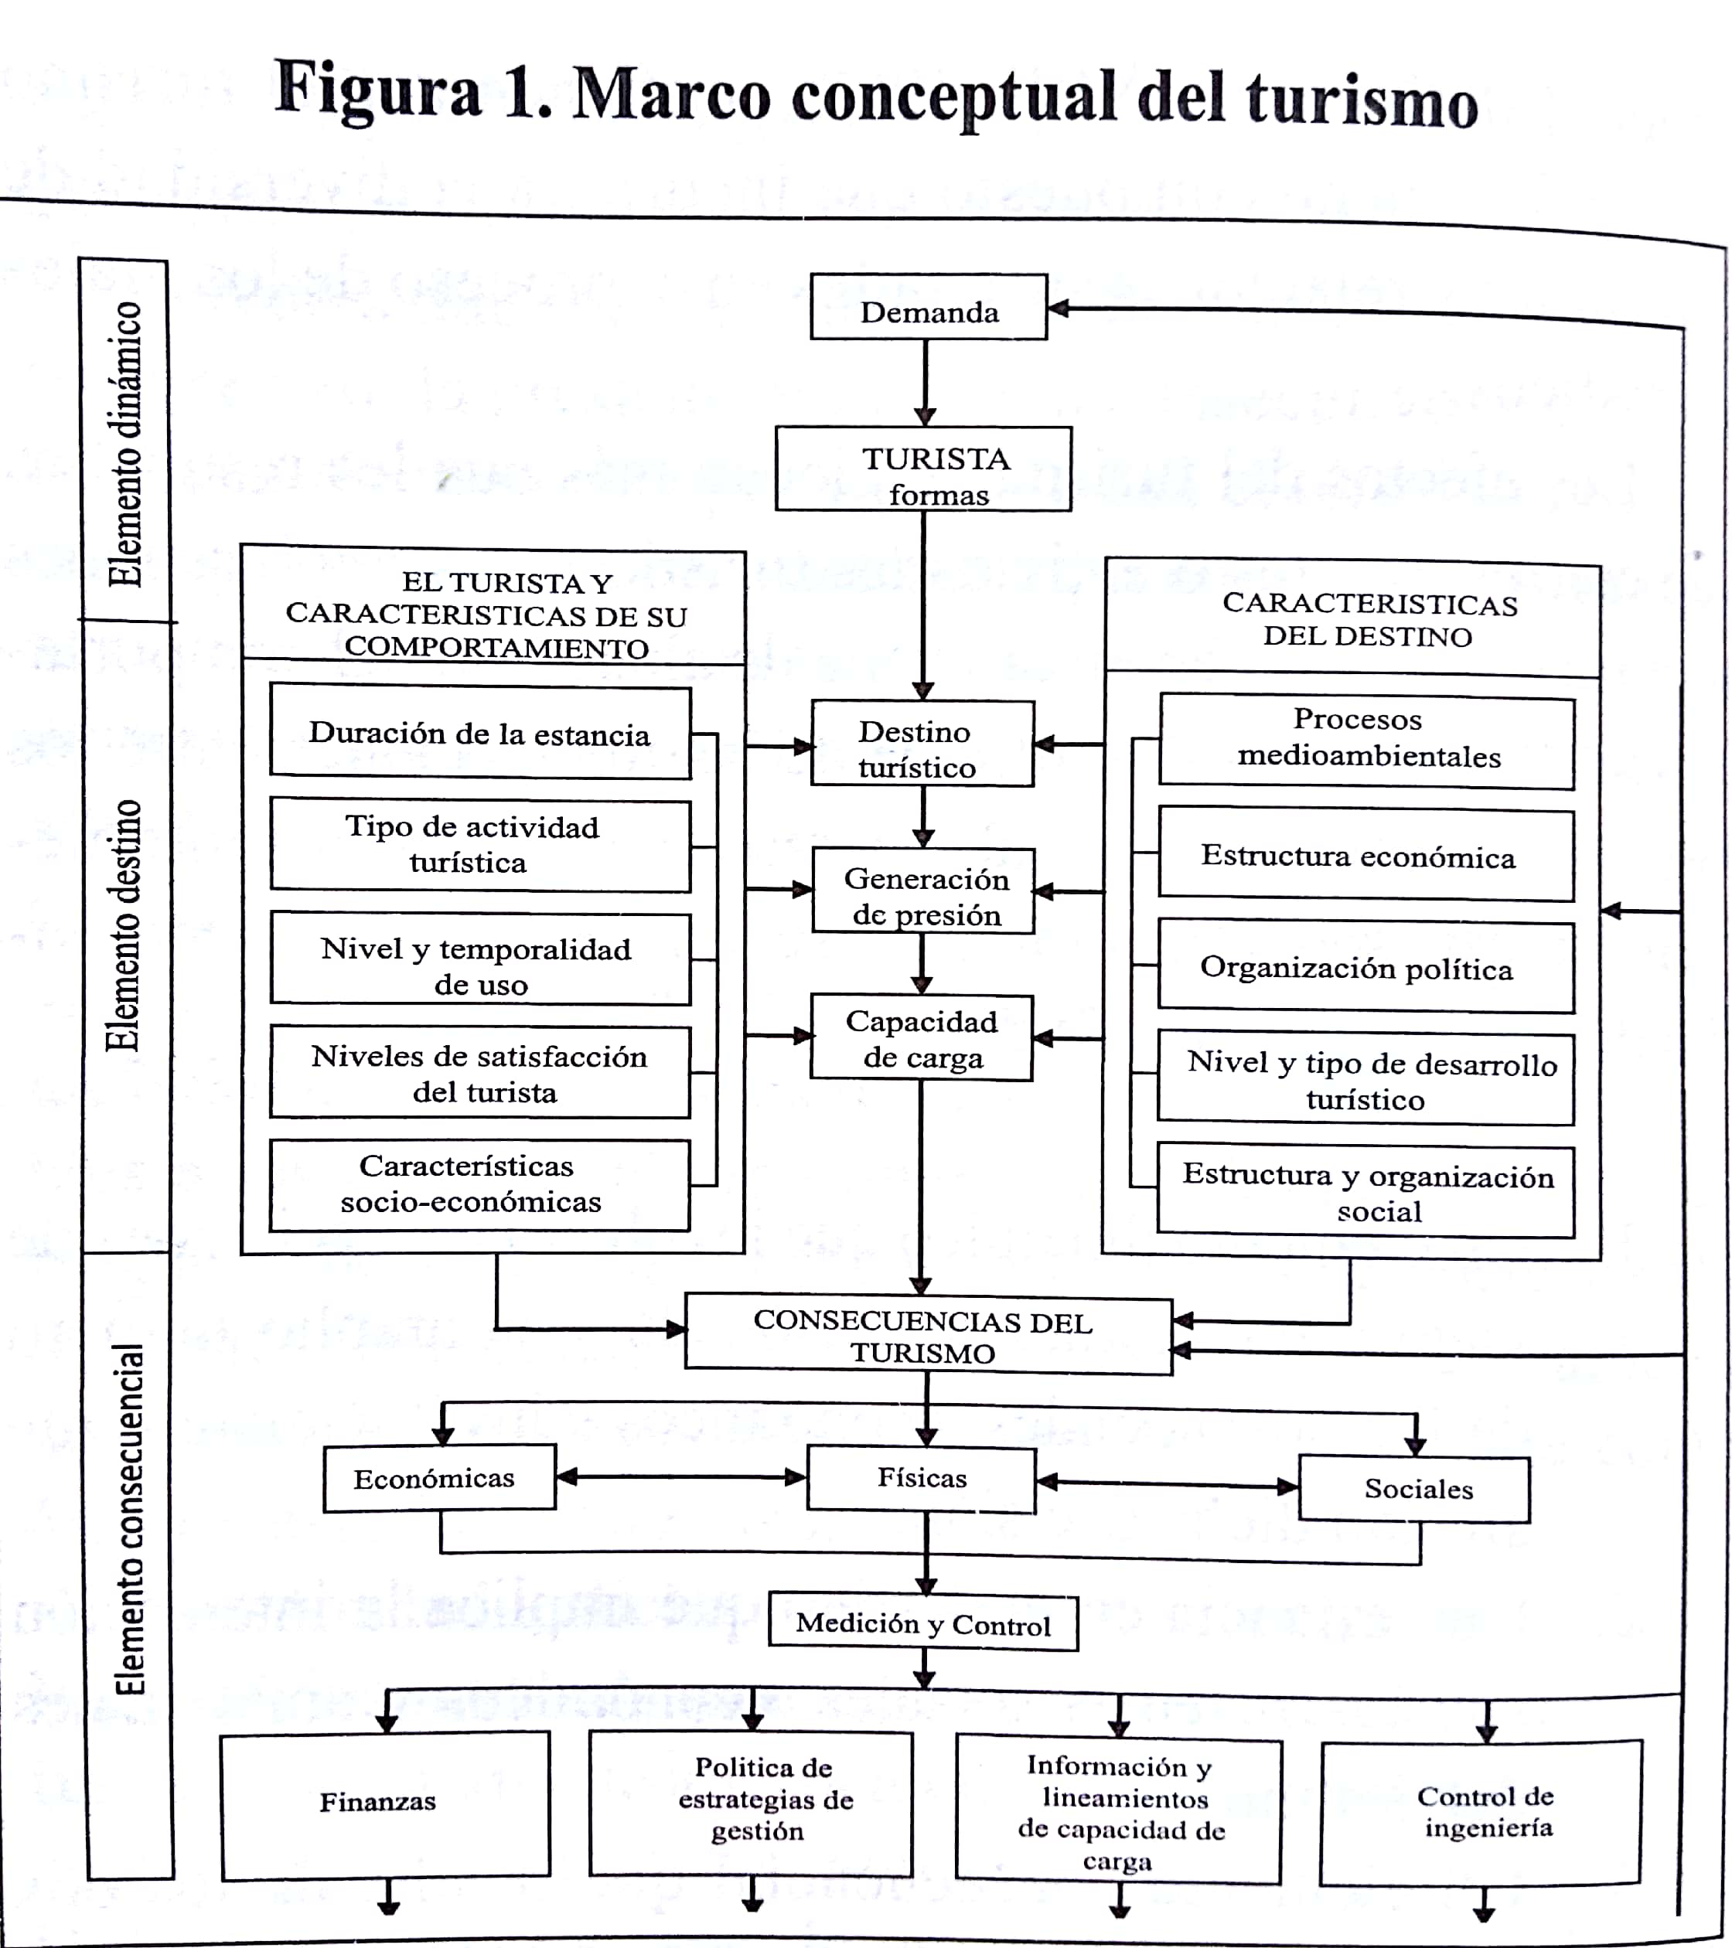
Marco conceptual: define al turismo como un todo compuesto de varios fenómenos y los efectos derivados de estos (Figura 1)
El marco conceptual se declara débil porque opaca los de carácter cultural, político y tecnológico (Monterrubio, 2011:178).
Perspectiva integral, éste presenta una visión de la complejidad multidimensional del turismo (Monterrubio, 2011:178).
Figura 1
Fuente: Wall y Mathieson, 2006

Slide 6
Marco conceptual, reconoce valiosamente los siguientes puntos respecto a los impactos:
1. Un conjunto de variables y sus interrelaciones influyen en la naturaleza, dirección y magnitud de los impactos.
2. Los impactos interactúan entre ellos mismos.
3. Los impactos operan continuamente y pueden ser acumulables y cambiantes con el tiempo.
4. Los impactos resultan de un proceso complejo de intercambio entre turistas, comunidades locales y los entornos del turismo.
(Wall y Mathieson, 2006 en Monterrubio, 2011:178)
Figura 1
Fuente: Wall y Mathieson, 2006

Slide 7
Marco conceptual, reconoce valiosamente los siguientes puntos respecto a los impactos:
5. La evaluación de los impactos debe incluir todas las fases de la experiencia turística, sus percepciones iniciales, desplazamiento, hacia y del destino, la estancia y los recuerdos del viaje.
6. Los impactos del turismo son normalmente abstraídos de forma artificial de un sistema mayor, pero éstos se encuentran relacionados con otros agentes que tienen efectos sobre el destino.
7. Los impactos no resultan de causas específicas y claramente identificables, sino de un conjunto complejo de procesos de cambio
(Wall y Mathieson, 2006 en Monterrubio, 2011:178)
Figura 1
Fuente: Wall y Mathieson, 2006

Slide 8
Tipología de impactos del turismo: Naturales

Slide 9
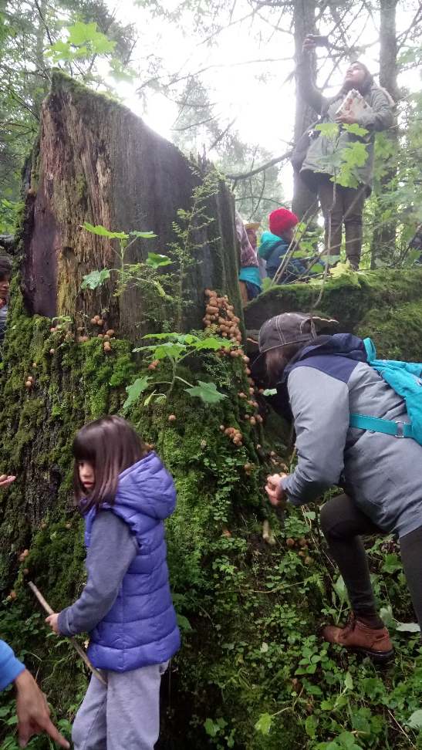
Definición impactos naturales del turismo
Aquel cuyo efecto se traduce en pérdida del valor naturalístico, estético-cultural, paisajístico, de productividad ecológica o en aumento de los perjuicios derivados de la contaminación, erosión y demás riesgos naturales (Conesa, 2003)
La actividad turística puede propiciar diversos impactos ambientales de carácter positivo, considerados como beneficios a partir del fortalecimiento de una conciencia para el adecuado aprovechamiento de los recursos naturales por parte de los visitantes.
La concentración masiva de turistas en determinado espacio, indudablemente impactará de forma negativa en la capacidad de carga del sitio y la biodiversidad existente (Pérez et. al, 2009)

Slide 10
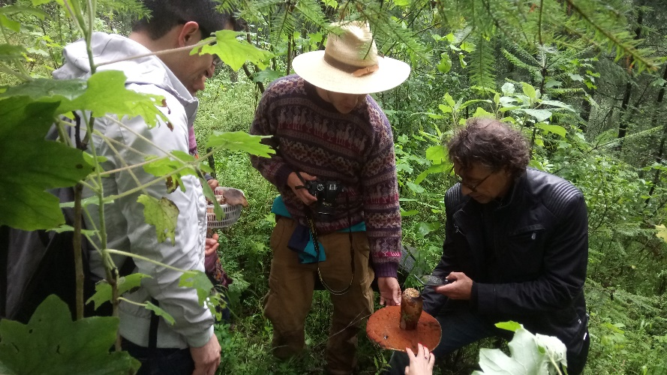
Impactos naturales: positivos y negativos
El turismo se ha mostrado violento con la naturaleza en: el deterioro físico del paisaje por la urbanización, la destrucción de la flora y fauna por la sobreutilización de los recursos naturales, la práctica de la caza, el saqueo y tráfico de especies, deforestación y pérdida de la capa vegetal; la contaminación (de agua, aire y suelo) y el alto consumo y desperdicio de energía.
Los beneficios del turismo en la naturaleza son: la reducción de actividades extractivas y depredadoras de los recursos, la preservación y aprovechamiento del paisaje natural, la regeneración y valoración del entorno natural, la conservación de la naturaleza por la percepción y comportamiento de la población residente y la adopción de normas y programas para controlar el crecimiento del turismo (Cañada y Gascón, 2010).

Slide 11
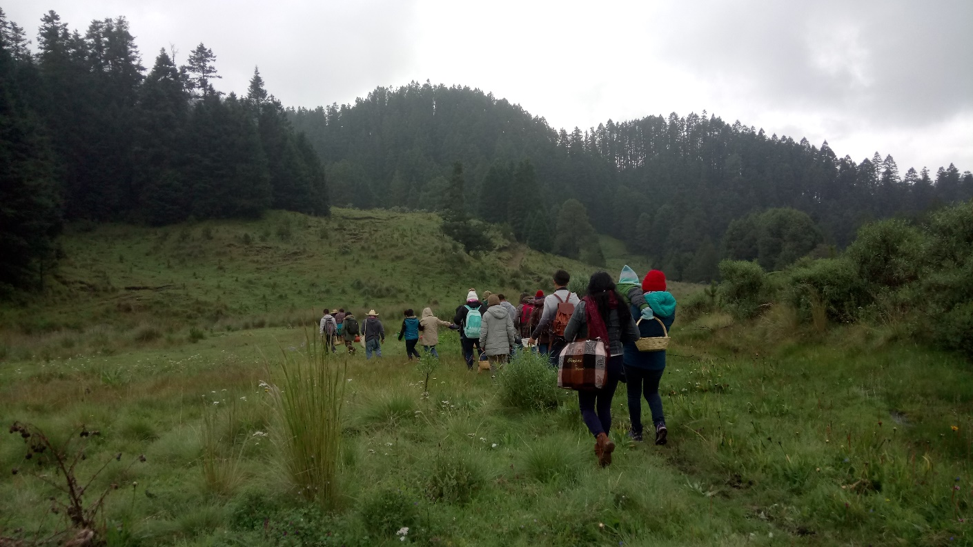
Impactos naturales: positivos y negativos
Impactos naturales negativos
  Diferentes tipos de contaminación (agua, aire, sonora, visual), la sobrepoblación y el congestionamiento, los problemas del uso de la tierra, la ruptura ecológica, los daños a la naturaleza, la contaminación arquitectónica y el despojo inadecuado de los residuos.
Impactos naturales positivos
  Preservación de áreas naturales y construidas, la mejora de la calidad ambiental y las mejoras de la infraestructura

Slide 12
Tipología de impactos del turismo: Económicos

Slide 13

Impactos económicos
Se entiende por impacto económico del turismo, la medida de los beneficios y, también de los costes económicos generados por el desarrollo de esta actividad (Picornell, 1993:70)
Los impactos económicos del turismo son la medida de los beneficios y costes económicos generados por el desarrollo de esta actividad (Quintero, 2004:165)

Slide 14
Impactos económicos del
turismo
(Picornell,1993: 71)

Slide 15
Impactos económicos del
turismo
Quintero, 2004: 266

Slide 16

Beneficios económicos que se asocian a la actividad
Desarrollo de infraestructura
Dinamización de la inversión
Generación de empleos
Equilibra la balanza de pagos
Contribución al Producto Interno Bruto
Contribuye al desarrollo regional
Genera un efecto multiplicador
a nivel de sectores
Generación de ingresos
Aumento de la capacidad empresarial
Distribución de ingresos
Diversificación económica
(Rodrigues, 2015;Quintero, 2004 y Picornell,1993)

Slide 17
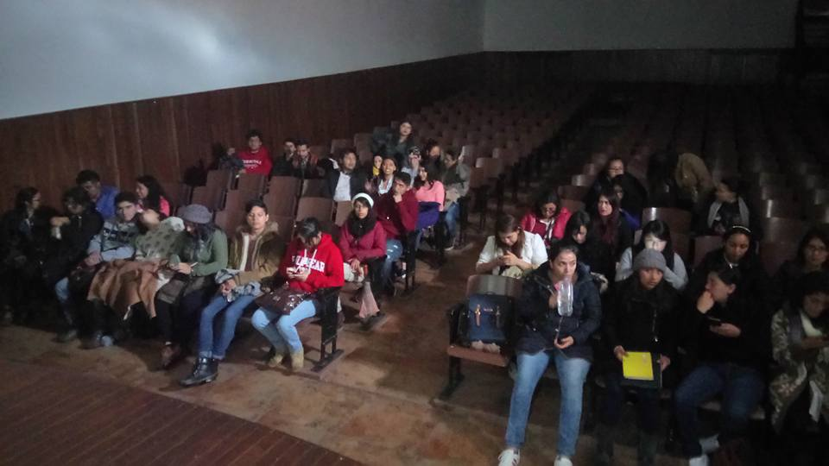
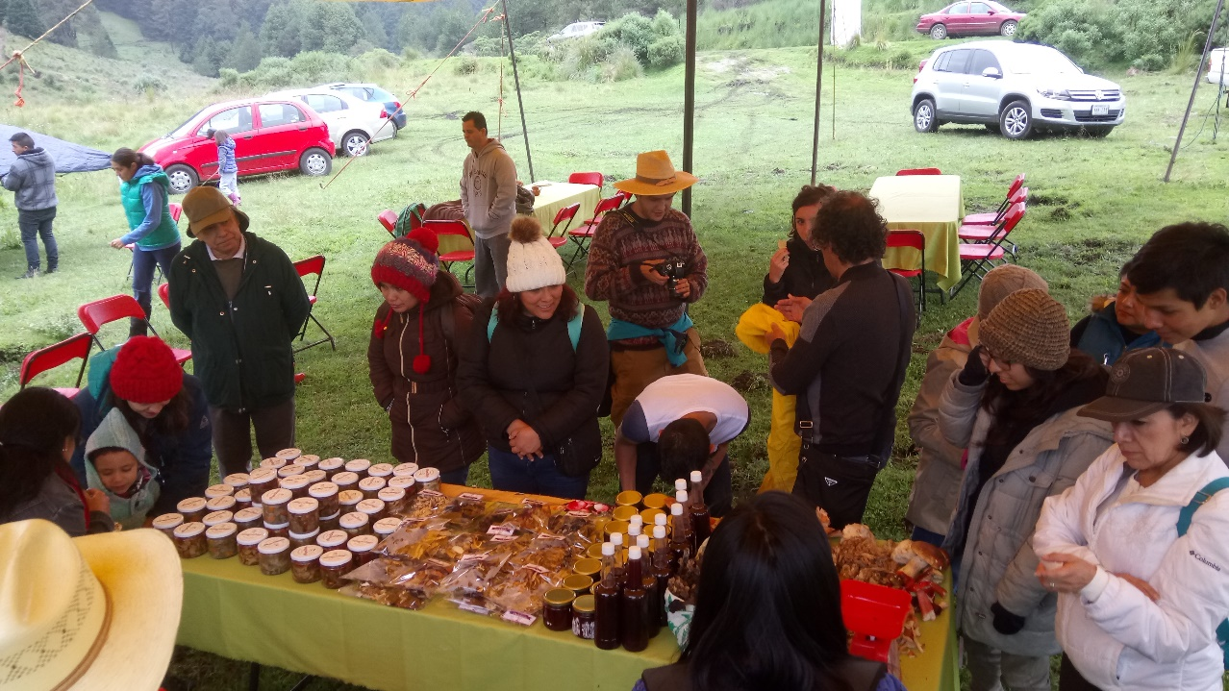
Beneficios económicos que se asocian a la actividad
Efecto dinamizador de las economías locales
Ingreso por divisas
Contribución al ingreso privado y público
Incentivo a la creación de tecnologías
Formación de capital humano y las oportunidades de negocio que puede generar en una economía
(Brida et. al., 2011)

Slide 18
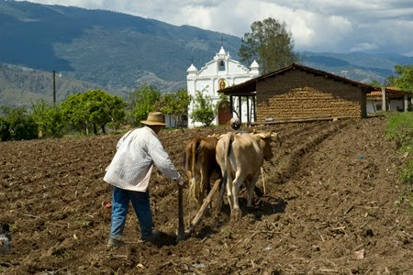
Costes económicos que se asocian a la actividad
Sobredependencia económica del turismo
  Las economías que dependen excesivamente del turismo son muy vulnerables a los cambios en la demanda turística la cual es muy volátil y susceptible a las diferentes coyunturas internacionales (crisis, guerras, inestabilidad política e inseguridad)
Competencia intersectorial o abandono de actividades económicas primarias
Inflación de bienes y servicios
Importación de bienes y servicios
Fuga de inversiones
  Se asocia a que las ganancias que genera la actividad turística no siempre se reinvierten en beneficios, ya sea de la propia actividad ni en crear infraestructura para mejorar las condiciones de vida de la población local.
  (Quintero, 2004: 267-269)

Slide 19
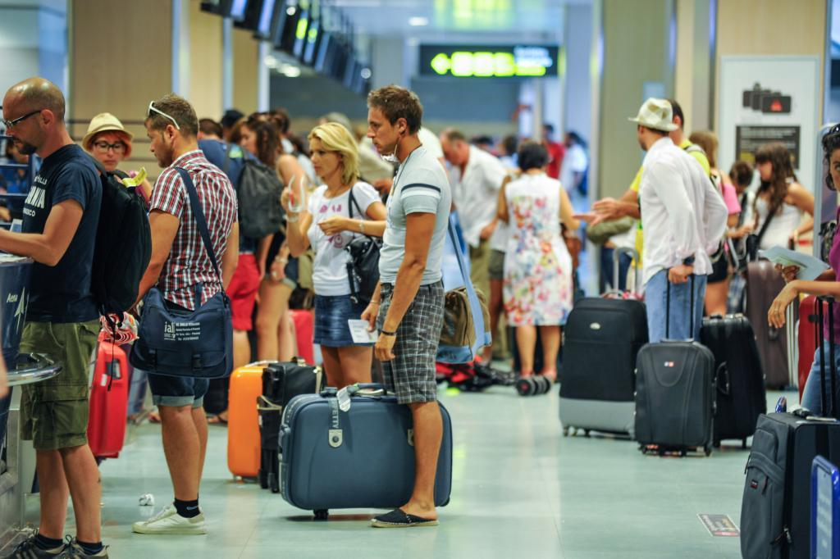
Costes económicos que se asocian a la actividad
Especulación inmobiliaria
Fuga de beneficios económicos
Fluctuación de la demanda turística
Distorsión en la economía local
Dependencia de las divisas generadas por el turismo
(Rodrigues, 2015 y Quintero, 2004)

Slide 20
Tipología de impactos del turismo: Sociales y culturales

Slide 21

Definición de impactos socioculturales del turismo
El impacto sociocultural del turismo analiza los cambios en la sociedad y en el modo de vida de los residentes en las áreas de recepción de los turistas.
Estos cambios afectan: formas de vida, sistema de valores, comportamiento individual, relaciones familiares, estilos de vida colectivos, niveles de seguridad, conducta moral y política, expresiones creativas, cultura tradicional etc. (Picornell, 1993:75).
Los aspectos sociales como culturales convergen en muchas de sus manifestaciones tangibles e intangibles y son comúnmente de carácter interdependiente. Ante ello es conveniente analizar los efectos sociales y culturales en su conjunto (Monterrubio, 2011:186)

Slide 22

Definición de impactos socioculturales (SC) del turismo
La OMT (2001)* define los Impactos SC del Turismo como“el resultado de las relaciones sociales mantenidas durante la estadía de los visitantes, cuya intensidad y duración son afectadas por factores espaciales y temporales específicos”.
La actividad turística ocurre en un ámbito donde entran en contacto personas de bagajes culturales y socioeconómicos muy diferentes (OMT, 2001)*. La relación provoca efectos en las manifestaciones y tradiciones culturales, en los valores y en los comportamientos sociales; y repercute sobre la identidad de las comunidades receptoras de forma + o - (Pires, 2004)*.
*En Rodrigues et al., 2015

Slide 23

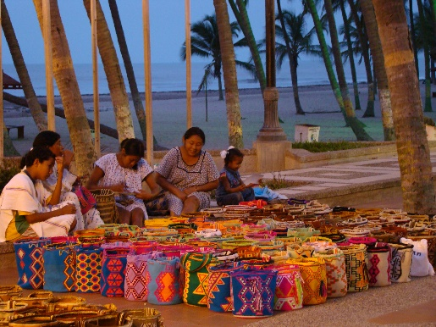
Definición de impactos socioculturales del turismo
Cambios en la calidad de vida de los residentes de destinos turísticos como consecuencia de esta actividad (Wall y Mathieson, 2006:227 en Mendoza et. al,2011:50).
Formas en que el turismo y los viajes transforman los sistemas de valores sociales y colectivos, patrones de comportamiento, estructuras comunitarias, estilo y calidad de vida (Hall y Lew, 2009:57 en Mendoza et. al,2011:50).

Slide 24
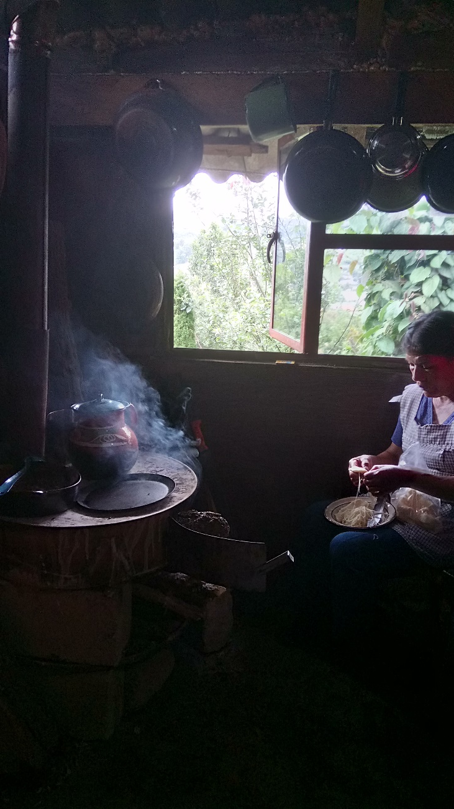
Impactos socioculturales positivos
Intercambio cultural y revitalización de tradiciones locales
Mejora de servicios e infraestructura
Intercambio cultural y revitalización de tradiciones
Aprovechamiento de la cultura como medio para defender a pueblos indígenas para la supervivencia
Fortalecimiento en las tradiciones culinarias locales
Planear y hacer un viaje genera niveles mayores de felicidad y bienestar
Realización de eventos culturales y deportivos
Revalorización, promoción y rescate del patrimonio cultural (tangible e intangible )
Fortalece el orgullo e identidad
Se aprovechan capacidades de la comunidad receptora y se apoya la creación de empresas locales
Desarrollo local y personal
Mejora el bienestar social de los agentes y comunidades involucradas
Fortalece la cohesión social

Slide 25
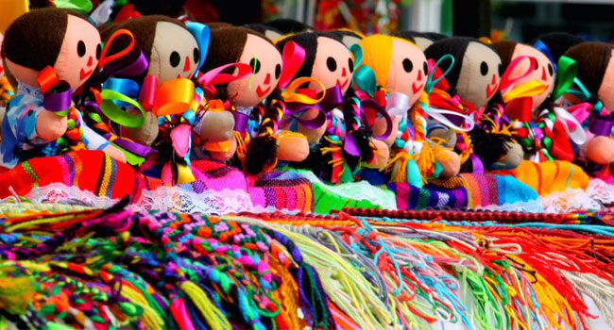
Impactos socioculturales negativos
Efecto demostración
Modificación de las estructuras internas de las comunidades (cambio de roles, cohesión comunitaria, estructura demográfica e institucional)
Cambios en los sistemas de valores, comportamiento individual y relaciones familiares
Aglomeración en espacios públicos
Pérdida de idioma e identidad
Mercantilización de artesanías y tradiciones locales
Turistificación de destinos
Choque cultural
Privatización de recursos culturales
Sustitución de las actividades económicas tradicionales y dependencia creciente hacia la actividad turística

Slide 26
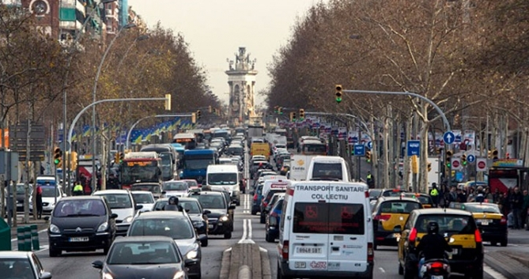
Impactos socioculturales negativos
Migración, prostitución, drogas, delincuencia y problemas de salud
Contaminación arquitectónica y acústica
Gentrificación
Urbanización y crecimiento poblacional
Aumento en el precio de bienes y servicios
Servicios públicos insuficientes
Congestionamiento vehicular
Expropiación de tierras
Espacios segregados (social y funcionalmente)

Slide 27
Tipología de impactos del turismo: Otros impactos

Slide 28

Otros impactos
Impactos a nivel de política pública: Consecuencias, cambios o implicaciones que una política, programa o proyecto de corte turístico ha ocasionado en la comunidad receptora y el destino.
Impactos socioterritoriales: Modificaciones que sufre el territorio, entendido este como escenario en donde los actores sociales (turistizados o no) configuran diversas concepciones de acuerdo a sus formas de vivir, entender y sentir.

Slide 29
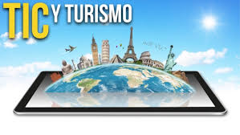

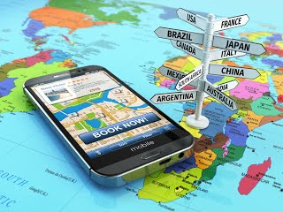
Otros impactos
Impactos tecnológicos: Implicaciones de las TIC presentes tanto en la oferta como en la demanda turística.
El desarrollo de la tecnología de la información genera un gran efecto en la estructura, gestión y estrategias de las empresas y organizaciones turísticas.
Se reducen costos de comunicación y gestión, se aumenta la flexibilidad, la interactividad, la eficiencia, la productividad y la competitividad, tanto de las empresas como de los destinos turísticos.
Hoy los turistas se encuentran más informados y tienen un conocimiento mayor de los destinos que quieren visitar.
(Pallares, 2014 y Magazine Turismo Cuatro Chile,2016)

Slide 30
Referencias
Brida, J.G; Monterubbianesii, P. D. y Zapata Aguirre. S. (2011) Impactos del turismo sobre el crecimiento económico y el desarrollo. El caso de los principales destinos turísticos de Colombia. Pasos, Revista de Turismo y Patrimonio Cultural Vol. 9 Nº 2 págs. 291-159. [En línea]: http://www.colmayor.edu.co/uploaded_files/images/conveniosVICE/giet/pasos_crecimiento_eco_y_tmo_re_m0gck.pdf(Consultado 08 de agosto del 2017)
Conesa Fernández-Vítora, V. (2003) Guía metodológica para la evaluación del impacto ambiental. México:Mundi-Prensa
González Hernández, G.M. (2012) Impacto sociopolítico y ambiental del proyecto turístico en el centro histórico de Zacatecas, México. [En línea]: http://www.eumed.net/rev/turydes/13/gmgh.pdf (01/10/17)
Magazine Turismo Cuatro, Chile (2016) El impacto de las nuevas tecnologías en el sector turístico [En línea]: http://turismocuatro.cl/wpturismocuatro/2016/12/01/el-impacto-de-las-nuevas-tecnologias-en-el-sector-turistico/ (02/10/17)
Mendoza Ontiveros, M. M., Monterrubio Cordero, J. C.,Fernández Aldecua, M.J.(2011) Impactos Sociales del Turismo en el Centro Integralmente Planeado (CIP) Bahías de Huatulco, México. Gestión Turística, núm. 15, enero-junio, 2011, pp. 47-73
Mendoza Ontiveros, M. M. y González Sosa, J.C. (2014) Impactos socioculturales del turismo en el Centro Integralmente Planeado Loreto, Baja California Sur, México. Percepción de los residentes locales. Teoría y Praxis núm. 16, diciembre, 2014, pp. 117-146
Monterrubio Cordero, J.C. (2011) Turismo y cambio sociocultural. Una perspectiva conceptual. México: Plaza y Valdés S. A. de C. V.
Osorio González, R.; Rampello, P.; González Domínguez, I. (2017) Impactos socio-territoriales: Puerto Iguazú y Reserva Iriapú, 600 hectáreas. Misiones, Argentina. El Periplo Sustentable, [S.l.], n. 33, p. 363-393, sep. 2017. ISSN 1870-9036. [En línea]: <http://rperiplo.uaemex.mx/index.php/elperiplo/article/view/3703/2710>. (02/10/ 2017) doi:http://dx.doi.org/10.21854/eps.v0i33.3703.
Pallarés, S. (2014) Impacto de las nuevas tecnologías en el sector turístico [En línea]: https://www.hiberus.com/crecemos-contigo/impacto-de-las-nuevas-tecnologias-en-el-sector-turistico/(02/10/17)
Pérez Ramírez, C., Zizumbo, L. y González Vera, M (2009). Impacto ambiental del turismo en áreas naturales protegidas; procedimiento metodológico para el análisis en el Parque Estatal El Ocotal, México. El Periplo Sustentable No.16 p.p 25-56
Picornell, C. (1993) Impactos del turismo. Papers de Turisme, 11 p-p 65-91
Quintero Santos, J.L (2004) Los impactos económicos, socioculturales y medioambientales del turismo y sus vínculos con el turismo sostenible. Anales del Museo de América 12 p.p263-274
Rodrigues Marins, S., Feder Mayer, V., y Fratucci, A. C. (2015). Impactos percibidos del turismo: Un estudio comparativo con residentes y trabajadores del sector en Rio de Janeiro -Brasil. Estudios y perspectivas en turismo, 24(1), 115-134.[En línea]: http://www.scielo.org.ar/scielo.php?script=sci_arttext&pid=S1851-17322015000100007&lng=es&tlng=e (Consultado 06 de agosto del 2017)

